Slide 1
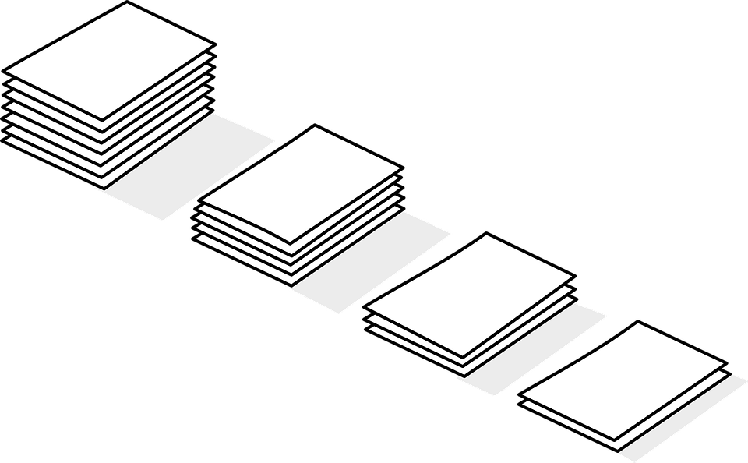
Sort เบื้องต้น
โอลิมปิกวิชาการ สอวน. ค่าย 1 วิชาคอมพิวเตอร์
ประจำปีการศึกษา 2561 ณ โรงเรียนกำแพงเพชรพิทยาคม
นายมาโนชญ์ แสงศิริ
ครู คศ.2
โรงเรียนพิจิตรพิทยาคม
http://www.sangsiri.net
วันที่ 19 ตุลาคม 2561

Slide 2
Sort เบื้องต้น
โอลิมปิกวิชาการ สอวน. ค่าย 1 วิชาคอมพิวเตอร์
ประจำปีการศึกษา 2561 ณ โรงเรียนกำแพงเพชรพิทยาคม
การเรียงข้อมูล
น้อยไปมาก
มากไปน้อย
ทฤษฎีการเรียงข้อมูล
Selection Sort
Bouble Sort
วันที่ 19 ตุลาคม 2561
2

Slide 3
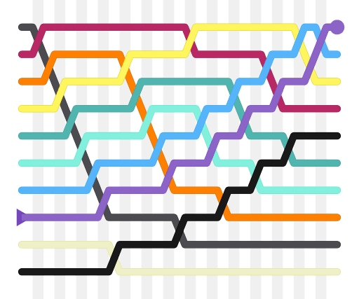
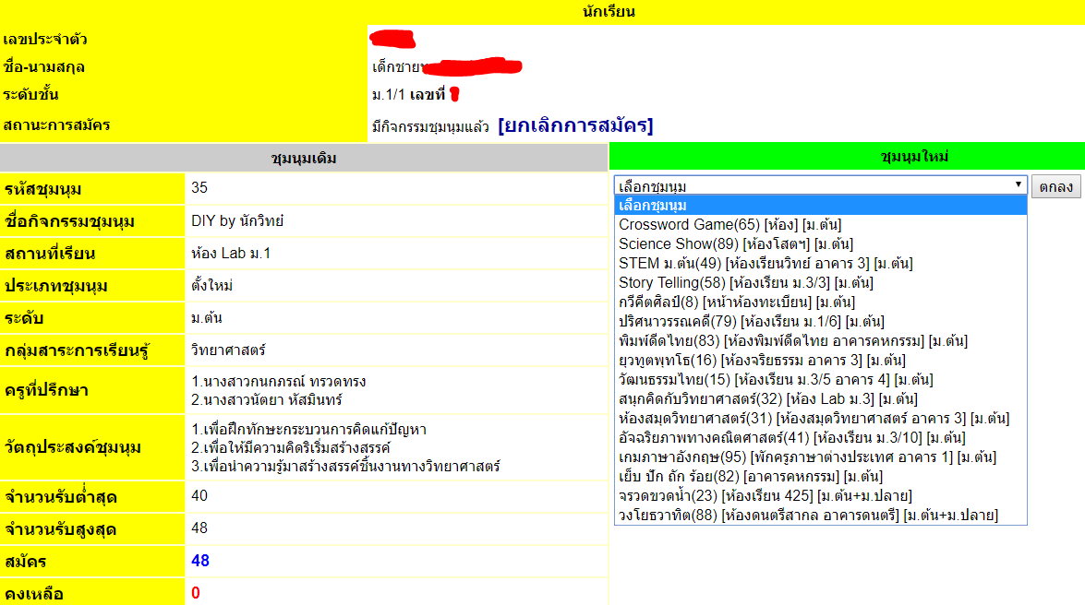
การเรียงข้อมูล
?
เรียงจากข้อมูลน้อยไปหามาก
เรียงจากข้อมูลมากไปหาน้อย

Slide 4
Sorting
การจัดเรียงข้อมูลเป็นขั้นตอนหนึ่งที่สำคัญในการประมวลผลข้อมูล
ข้อมูลที่จัดเรียงแล้วช่วยให้เราทำงานกับข้อมูลนั้นได้ง่ายขึ้นเช่น
การแสดงผล
การคำนวณ

Slide 5
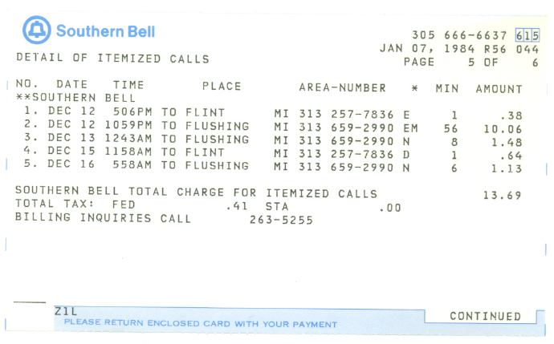
ประโยชน์ด้านการแสดงผล
รายการโทรศัพท์
จัดเรียงตามวันที่

Slide 6

ประโยชน์ด้านการค้นหาและแสดงผล
จัดเรียงตาม Sender, Subject, Date/Time

Slide 7
ประโยชน์ด้านการคำนวณ
การหาค่า Median (ค่าข้อมูล ณ. ตำแหน่งกลางของชุดข้อมูล)
20 25 45 46 49 55 65 73 80 92 101
การหาค่า Maximum
20 25 45 46 49 55 65 73 80 92 101
หากข้อมูลไม่ได้จัดเรียงต้องใช้เวลา O(N) เพื่อหาค่า Max
แต่เมื่อข้อมูลจัดเรียงเรียบร้อยแล้วใช้เวลา O(1)

Slide 8
Ascending VS. Descending Order
เราสามารถจัดเรียงข้อมูลได้ทุกประเภท int, float, boolean, character, string ฯลฯ
ข้อมูลที่จัดเรียงต้องมี Key ที่ใช้เป็นตัววัดลำดับข้อมูลเช่น จำนวน วันที่ ชื่อ เป็นต้น
การจัดเรียงจากน้อยไปหามาก (Ascending Order)
เช่นเรียงตัวเลข, วันที่ในรายการสมุดบัญชีธนาคาร
การจัดเรียงมากไปหาน้อย (Descending Order)
เช่น เรียง E-mail โดยเอาวันที่ล่าสุดขึ้นมาก่อน

Slide 9
Data Representation for Sorting
ข้อมูลที่ต้องการจัดเรียงนั้นมีอยู่หลายรูปแบบ เช่น ข้อมูลที่อยู่ใน Array, อยู่ในไฟล์, อยู่ในฐานข้อมูล
ในที่นี้เราศึกษาถึงรูปแบบการเรียงลำดับข้อมูลใน Array เท่านั้น
สมมติมีข้อมูล 1 ชุด จำนวน 6 ตัว ดังนี้
44 33 11 85 77 60
ข้อมูลในอุดมคติ
List
44
33
11
85
77
60
ข้อมูลใน Array ชื่อ List

Slide 10
Sorting Algorithm
Algorithm การค้นหาที่นิยมใช้กัน มีดังนี้
Selection Sort
Exchange Sort (Bubble Sort)
Insertion Sort
Merge Sort
Quick Sort
ปัจจัยในการเลือกใช้ Algorithm ข้างต้นนอกจากความง่ายแล้ว สิ่งที่สำคัญคือประสิทธิภาพ
ในส่วนท้ายของแต่ละ Algorithm เราควรดูประสิทธิภาพด้วย โดยดูที่สัญลักษณ์ Big-O

Slide 11
Selection sort
เป็นการจัดเรียงโดยการเริ่มต้นค้นหาข้อมูลตัวที่น้อยที่สุด (มากที่สุด) จากข้อมูลที่มีอยู่ทั้งหมด แล้วเอามาเก็บไว้ข้างนอก แล้วกลับไปหาข้อมูลตัวที่น้อยที่สุด (มากที่สุด) ในกองต่อไปจนกว่าจะหมดกอง

Slide 12
Algorithm Selection_Sort
(ascending order)
1. for(i ← 0 ; i<max ; i++)
1.1 min_position ← i
1.2 for(j ← i+1 ; j<max ; j++)
1.2.1 if(data[j] < data[min_position])
1.2.1.1 min_position ← j
1.3 temp ← data[min_position]
1.4 data[min_position] ← data[i]
1.5 data[i] ← temp
2. end

Slide 13
Selection Sort (with smallest)
43 22 29 17 36 16 80
16 22 29 17 36 43 80
16 17 29 22 36 43 80
16 17 22 29 36 43 80
16 17 22 29 36 43 80
16 17 22 29 36 43 80
16 17 22 29 36 43 80
#move = 3, #compare = 21, #pass = 6

Slide 14
Selection Sort (with largest)
43 22 80 17 36 16 29
43 22 29 17 36 16 80
16 22 29 17 36 43 80
16 22 29 17 36 43 80
16 22 17 29 36 43 80
16 17 22 29 36 43 80
16 17 22 29 36 43 80
#move = 4, #compare = 21, #pass = 6

Slide 15
Bubble Sort
เป็นการจัดเรียงโดยการเปรียบเทียบค่า 2 ค่าที่ติดกัน ทำต่อเนื่องกันไปเรื่อย ๆ และตัดสินใจว่าจะสลับตำแหน่งกันหรือไม่ เช่น ถ้าต้องการเรียงลำดับข้อมูลจาก น้อยไปมาก
ข้อมูลที่มีค่ามากต้องอยู่หลังข้อมูลที่ค่าน้อย
ดังนั้น สำหรับข้อมูล 2 ค่าที่อยู่ติดกัน
ถ้าข้อมูลตัวหน้ามากกว่าตัวหลัง ให้สลับตำแหน่งกัน
แต่ถ้าข้อมูลตัวหน้าน้อยกว่าตัวหลัง ไม่ต้องสลับตำแหน่งกัน
ทำเช่นนี้ไปเรื่อย ๆ จนกว่าการเปรียบเทียบข้อมูลตลอดทั้งชุดจะไม่มีการสลับตำแหน่งกันอีก
https://www.youtube.com/watch?v=JP5KkzdUEYI

Slide 16
Algorithm Bubble_Sort
(to sort unsorted array with size num)
1. for (j←0, j<num, j←j+1)
for (i←0, i<num-j-1, i←i+1)
1.1 if (data[i+1] < data[i])
1.1.1 temp ← data [i+1]
1.1.2 data[i+1] ← data[i]
1.1.3 data[i] ← temp
2. end.
16

Slide 17
Bubble Sort
43 22 80 17 36 16 29
22 43 80 17 36 16 29
22 43 80 17 36 16 29
22 43 17 80 36 16 29
22 43 17 36 80 16 29
22 43 17 36 16 80 29
22 43 17 36 16 29 80
22 43 17 36 16 29 80
22 43 17 36 16 29 80
22 17 43 36 16 29 80
22 17 36 43 16 29 80
22 17 36 16 43 29 80
22 17 36 16 29 43 80
Pass 1
Pass 2

Slide 18
Bubble Sort
22 17 36 16 29 43 80
17 22 36 16 29 43 80
17 22 36 16 29 43 80
17 22 16 36 29 43 80
17 22 16 29 36 43 80
17 22 16 29 36 43 80
17 22 16 29 36 43 80
17 16 22 29 36 43 80
17 16 22 29 36 43 80
17 16 22 29 36 43 80
16 17 22 29 36 43 80
16 17 22 29 36 43 80
16 17 22 29 36 43 80
Pass 3
Pass 4
Pass 5
Pass 6

Slide 19
ทฤษฎีการเรียงข้อมูล- Selection Sort
#include <stdio.h>
main()
{
int nn,n[5],i;
scanf("%d",&nn);
for(i=0;i<nn;i++)
scanf("%d",&n[i]);
printf("\n");
for(i=0;i<nn;i++)
printf("%d ",n[i]);
}
selection1
5
45 10 34 24 100
45 10 34 24 100

Slide 20
ทฤษฎีการเรียงข้อมูล- Selection Sort
#include <stdio.h>
main()
{
int nn,n[5],i,j;
scanf("%d",&nn);
for(i=0;i<nn;i++) scanf("%d",&n[i]);
printf("\n");
for(i=0;i<nn;i++) printf("%d ",n[i]);
printf("\n==========\n");
for(i=nn;i>=1;i--) {
for(j=0;j<i;j++) printf("%d ",n[j]);
printf("\n");
}
}
selection2
5
45 100 67 1 40
45 100 67 1 40
==========
45
45 100
45 100 67
45 100 67 1
45 100 67 1 40

Slide 21
ทฤษฎีการเรียงข้อมูล- Selection Sort
#include <stdio.h>
main()
{
int nn,n[5],i,j,imin;
scanf("%d",&nn);
for(i=0;i<nn;i++)
scanf("%d",&n[i]);
printf("\n");
for(i=0;i<nn;i++)
printf("%d ",n[i]); printf("\n==========\n");
selection3
5
45 100 67 1 40
45 100 67 1 40
==========

Slide 22
ทฤษฎีการเรียงข้อมูล- Selection Sort
for(i=nn;i>=1;i--)
{
for(j=0;j<i;j++)
printf("%d ",n[j]);
printf("\n");
}
printf("\n==========\n");
selection3
45
45 100
45 100 67
45 100 67 1
45 100 67 1 40
==========

Slide 23
ทฤษฎีการเรียงข้อมูล- Selection Sort
for(i=nn;i>=1;i--)
{
for(j=0;j<i;j++)
{
if(j==0) imin=n[j];
if(n[j]>imin) imin=n[j];
}
printf("%d\n", imin);
}
}
selection3
1
1
1
1
1

